Slide 1
OCF(Open Connectivity Foundation) 참고 구현 개발
명지대학교 정보보안 연구실

Slide 2
목차
OCF 개괄
OCF 상세
OCF 참고 구현 산출물 보고
  Server 구현
  Client 구현
  Manufacturer Certificate Based OTM 부분 상세

Slide 3
OCF 개괄 – 소개 (1/3)
사물 인터넷(Internet of Things, IoT)의 문제¹⁾:
  통신사 혹은 디바이스 제조사의 일부 디바이스에 국한되어 상호 통신이 가능한 경우가 많음
  주요 글로벌 기업(Apple, Amazon, Google 등)이 주도하는 프레임워크를 선택하거나 다수 프레임워크에 대해 중복 개발해야 하는 어려움이 있음
삼성전자, LG전자, 인텔, 마이크로소프트 등의 글로벌 기업들의 합의 하에 디바이스를 아우를 수 있는 통신체계를 정립하기로 하여 2016년 Open Connectivity Foundation (OCF)가 결성됨
OCF: https://www.openconnectivity.org

Slide 4

OCF 개괄 – 소개 (2/3)
Notes:
중복 개발의 어려움 예시
안드로이드, iOS와 같은 독점 구조를 노리는 회사가 많음.
Amazon Alexa,
Google Home (Action를 통한 3rd party 지원)

Slide 5
OCF 개괄 – 소개 (3/3)
Open Connectivity Foundation (OCF) 소개 인용:¹⁾
  현재 사물 인터넷(IoT)는 일부 디바이스에 국한되어 … 공통된 범용 언어는 존재하지 않았습니다. … 다수 프레임워크를 적용하면서 비용의 증가를 감수 해야 … 장치 간의 상호 운용성 문제를 해결해야 하는 등의 부담이 있습니다.
  이러한 어려움들을 해결하기 위해 시장을 리드하는 디바이스 및 소프트웨어 분야의 글로벌 기업들이 합의하에 디바이스의 통신을 아우를 수 있는 통신체계를 정립하기로 하며, 2016년 2월 OCF(Open Connectivity Foundation)이라는 단체를 결성하였습니다.
OCF 코리아 포럼: http://www.ocfk.org
Notes:
(interoperability)

Slide 6
OCF 개괄 – 연혁 (1/2)
OCF 연혁
  2014년 7월 – 삼성전자, 인텔, 브로드컴의 주도로 OCF의 전신인 Open Interconnect Consortium (OIC) 창설¹⁾
  2015년 9월 – OIC 표준 1.0 버전 공개
  2016년 1월 – Universal Plug and Play (UPnP)와 통합
  2016년 2월 – OCF로 명칭을 변경. 마이크로소프트, 퀄컴, 일렉트로룩스가 가입
  2016년 10월 – LG전자 주도의 Allseen Aliance와 합병
  2017년 3월 – 삼성전자, LG전자, ETRI, TTA, KASH 주도로 OCF 지역 포럼 OCF Korea Forum (OCFK) 설립
  2017년 6월 – OCF 표준 1.0 버전 공개
  2017년 11월 – OCF 표준 1.3 버전 공개
  2018년 6월 – OCF 표준 2.0 버전 공개
브로드컴은 지적 재산권 처리에 관한 이견으로 인해 이탈
Notes:
The UPnP architecture defines peer-to-peer network connectivity of intelligent appliances, devices, and control points. It is designed to bring easy-to-use, flexible, standards-based connectivity to ad-hoc, managed, or unmanaged networks, whether these networks are in the home, small businesses, or attached directly to the Internet

Slide 7
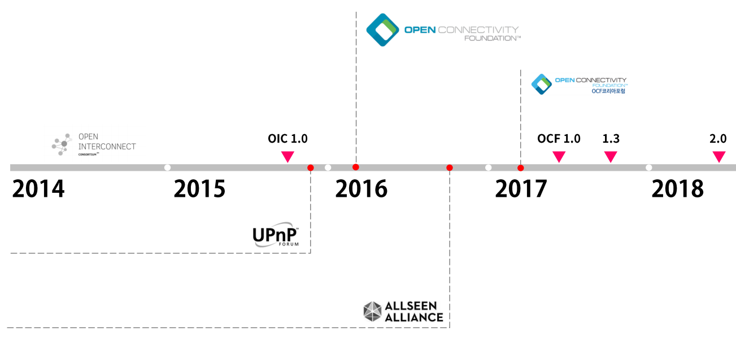
OCF 개괄 – 연혁 (2/2)

Slide 8


OCF 개괄 – 멤버
OCFK 멤버
Notes:
임원사, 일반사.

Slide 9
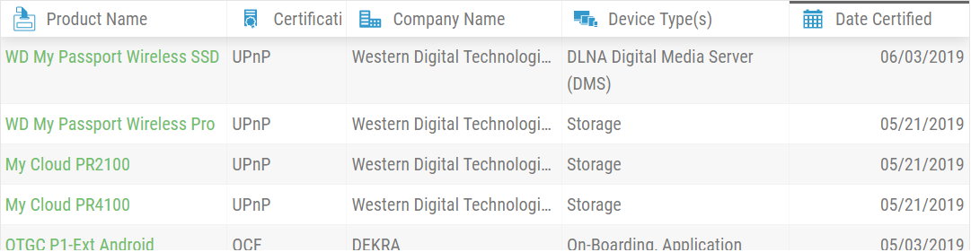
OCF 개괄 – 구성
Specification:
  OCF는 아키텍처, 기능, 프로토콜에 관한 명확한 specification을 제공하고 있음¹⁾
Code:
  IoTivity – OCF의 오픈 소스 소프트웨어 프레임워크. 기기 간 seamless한 연결을 보장함²⁾
Certification program:
  제품 인증³⁾
https://openconnectivity.org/developer/specifications
https://iotivity.org
https://openconnectivity.org/certified-products
Notes:
제품 인증은 7개 사가 있는데 이번에 한국에서도 하나 추가됨.

Slide 10
목차
OCF 개괄
OCF 상세
OCF 참고 구현 산출물 보고
  Server 구현
  Client 구현
  Manufacturer Certificate Based OTM 부분 상세

Slide 11
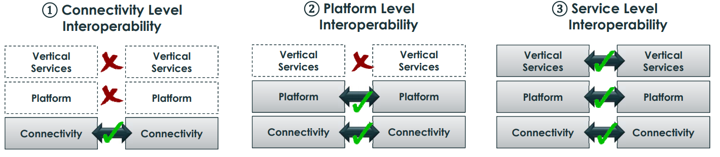
OCF 상세 – 상호 운용성
Connectivity 레이어부터 Service 레이어까지 모두 상호 운용성을 제공하는 것이 안정적인 UX를 보장하는 유일한 방법
일부 레이어만의 상호 운용성은 최종적으로 파편화를 초래함
Notes:
Connectivity: Transport oriented, like TCP

Slide 12
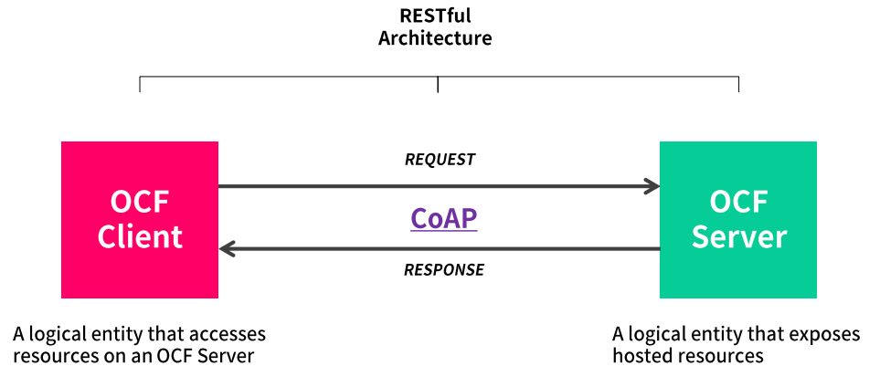


OCF 상세 – 통신
CoAP: Constrained Application Protocol (CoAP) is a specialized Internet Application Protocol for constrained devices, as defined in RFC 7252
Notes:
RESTful: CRUDN, Create, Read, Update, Delete, Notify
https://en.wikipedia.org/wiki/Create,_read,_update_and_delete
CoAP는 CoAP만 사용할 수 있다는 말이 아님. TLS, BLE 등은 CoAP와 Mapping 될 수 있음.

Slide 13
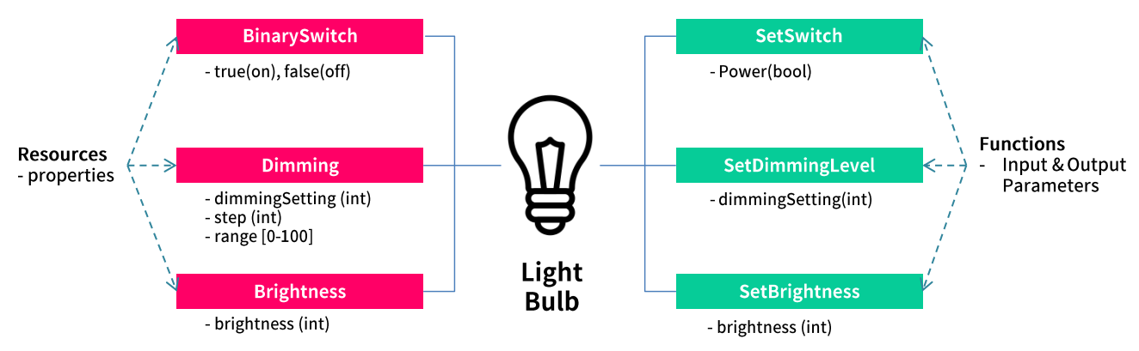
OCF 상세 – 리소스 모델
실재하는 ‘Entity’ 가 OCF에서는 ‘Resource’로 표현됨
Notes:
This resource describes the brightness of a light or lamp. brightness is an integer showing the current brightness level as a quantized representation in the range 0-100. A brightness of 0 is the minimum for the resource. A brightness of 100 is the maximum for the resource
This resource describes a dimming function. The value is an integer showing the current dimming level. If step (from oic.r.baseresource) is present then it represents the increment between dimmer values. When range (from oic.r.baseresource) is omitted, then the range is [0,100]. A value of 0 means total dimming; a value of 100 means no dimming.

Slide 14
OCF 상세 – 보안 Overview (1/2)
OBT로 기기 인증과 접근 권한 설정
  OBT는 OTGC와 같은 Onboarding Tool을 의미하며 Logical Entity임. 일반적인 경우 Client App에 포함되어 동작함
  통신은 DTLS¹⁾ 활용
OBT는 세부 서비스로 DOTS, CMS, AMS를 포함함
DOTS: Device Ownership Transfer Service
CMS: Credential Management Service
AMS: Access Management Service
OBT
/SVR²⁾
Client
/SVR
Peer to Peer 통신
Server
/SVR
Datagram Transport Layer Security; RFC 6347
Security Virtual Resource: 모든 OCF Entity에 존재하는 Onboarding을 포함한 통신 시 보안에 사용됨

Slide 15
OCF 상세 – 보안 Overview (2/2)
Security Virtual Resource (SVR)
  OCF 기기의 Onboarding 관련 주요 SVR 소개
/oic/sec/doxm (Device Owner Transfer Method Resource)
  Device Ownership 상태 확인 및 설정을 위한 리소스
  현재 Ownership 상태와 지원하는 Ownership Transfer Method 기재
/oic/sec/pstat (Provisioning Status Resource)
  Device Ownership 설정 이후 Device Provisioning 상태 확인 및 설정을 위한 리소스 제공 (RESET, RFOTM, RFPRO, RFNOP, SRESET)
/oic/sec/acl2 (Access Control List Resource)
  Client가 어떤 권한으로 어떤 기능을 사용할 수 있는가를 명세
/oic/sec/cred (Credentials Resource)
  기기간 보안에 필요한 Credential 저장과 사용을 위한 리소스
Notes:
(RESET, RFOTM, RFPRO, RFNOP, SRESET)
뒷장에서 설명
Client는 /doxm, /pstat, /cred를 지원하며 Onboarding에 사용됨

Slide 16
OCF 상세 – Onboarding (1/3)
Discovery (unsecured):
  DOTS가 신규 기기 검색을 위해 통신 개시 (/doxm?owned=false)
  발견된 Unowned 기기가 지원하는¹⁾ OTM 방식을 회신
Ownership Transfer:
  기기가 지원하는 여러 OTM 방식 중 DOTS가 원하는 방식 구성
  각 OTM 구격에 정의된 방식으로 DOTS와 신규 기기간 (D)TLS 구성
  신규 기기 Ownership 설정 완료 (owned=true)
Provisioning:
  D2D 통신을 위해 CMS가 credentials 설정. AMS는 access policies 설정
Normal Operation:
  통신을 위한 Unicast는 TLS
  검색을 위한 Multicast는 no TLS
Just Works Based / Random PIN Based / Manufacturer Certificate Based

Slide 17
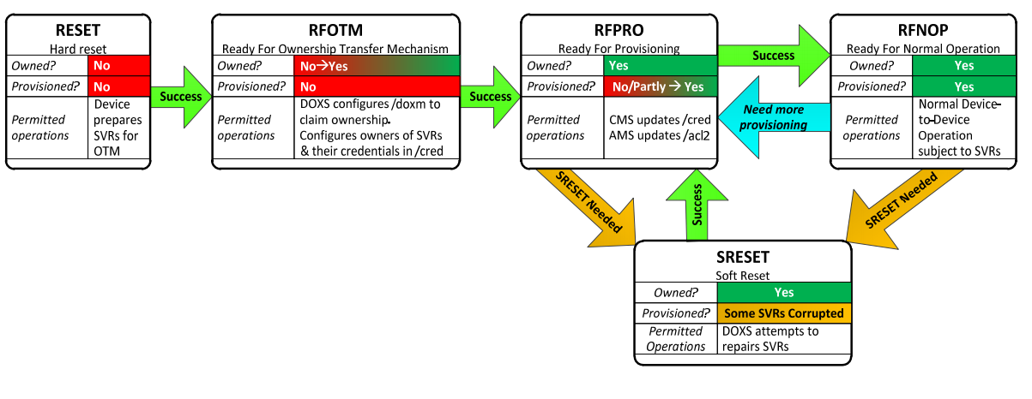
OCF 상세 – Onboarding (2/3)
RESET은 모든 시점에서 가능

Slide 18
OCF 상세 – Onboarding (3/3)
OTM에는 3가지 방식이 존재함
  Just Works Based
    동일 Network에 존재 시 별도 인증 없이 신뢰
    간단하게 구성 가능
    Man-in-the-Middle Attack
  Random PIN Based
    Server 기기에서 임의의 PIN을 생성하고 사용자가 OBT에 이를 입력하여 신뢰
    사용자 개입 필요
    Server 기기에 Display 필요
  Manufacturer Certificate Based
    인증서 탑재 필요
    제조사간 호환을 위해 PKI 필요

Slide 19
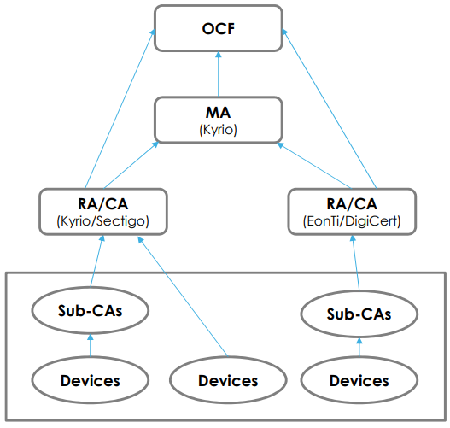
OCF 상세 – PKI (1/2)
PKI 필요성
  Manufacturer Certificate OTM 사용 시 Certificate 상호 검증이 가능해야 함
  동일 Root에 대한 Trust Chain 제공을 통해 해결 가능
OCF PKI 정책¹⁾
  OCF가 인증 관련 최종 승인
  MA²⁾를 별도로 운영
  인증서 등록 대행 기관인 RA³⁾와 사용자 인증서 발급 기관인 CA⁴⁾를 2세트 운영
  자체 CA 관리가 가능한 제조사는 Sub-CA를 구성할 수 있음. 이외 직접 RA로부터 인증 받을 수 있음
https://cms.openconnectivity.org/content/pki
Management Authority
Registration Authority
Certificate Authority

Slide 20
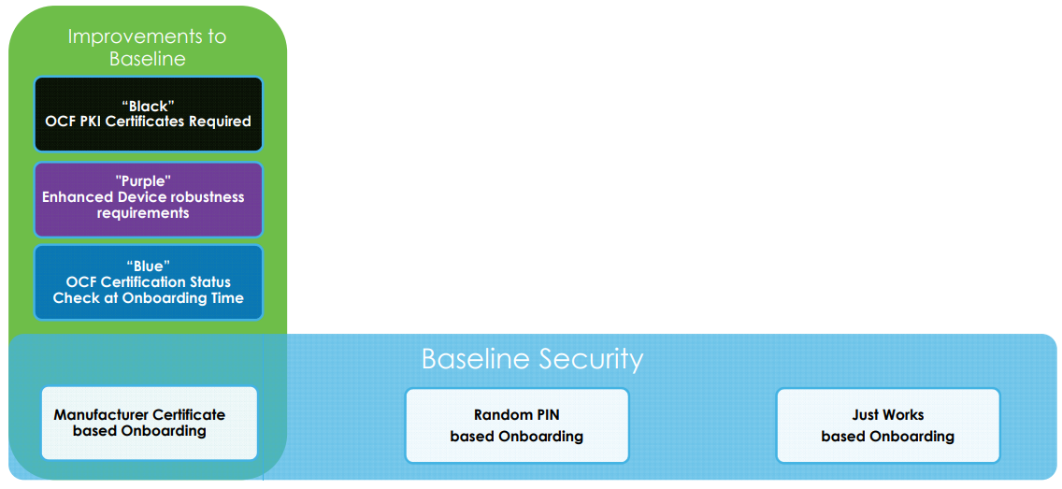
OCF 상세 – PKI (2/2)
Manufacturer Certificate 사용 시 활용 도메인에 따른 요구 사항 관리를 보다 쉽게 하기 위해 표준 프로파일을 정의함
Baseline: OCF Security 규격에서 지원한 최소 기능 지원
Black: OCF PKI Root CA로부터 발급받은 인증서 사용
Purple: Secure Storage, Secure Update, SW Module Authentication
Blue: 제조사 CA가 OCF로부터 안정성 검증 받음. OCF 규격 준수 여부는 Onboarding 시점에 Online으로 확인 가능

Slide 21
목차
OCF 개괄
OCF 상세
OCF 참고 구현 산출물 보고
  Server 구현
  Client 구현
  Manufacturer Certificate Based OTM 구현 상세
  Manufacturer Certificate Based OTM 등이 수행 가능한 OCF Server – Client 쌍 구현

Slide 22
Server 구현 – 기본 구성 (1/4)
IoTivity는 OCF 표준을 구현한 오픈소스 소프트웨어 프레임워크
Apache License 2.0으로 배포되어 자유로운 이용 가능
IoTivity, IoTivity-Lite의 두 구현이 존재함
  IoTivity (IoTivity-Classic)의 지원은 종료되었음
 | IoTivity (IoTivity-Classic) | IoTivity-Lite (IoTivity-Constrained)
목표 기기 | Multi-function devices PC, smartphone, gateway, etc. Full-featured OS | Constrained devices Door locks, tiny sensors, etc. Small OS
개발 언어 | C/C++, Node.js, Java | C, JavaScript(Zephryr RTOS)
하드웨어¹⁾ | Raspberry pi, x86, etc. | Runs on constrained class 2 devices or better³⁾
OS²⁾ | Linux, Android, Tizen, Windows, etc. | Zephyr, Contiki, RIOT OS, etc.
https://wiki.iotivity.org/hardware
https://wiki.iotivity.org/os
RFC 7228: Classes of Constrained Devices

Slide 23
Server 구현 – 기본 구성 (2/4)
직접 빌드할 경우
Install build tools
  (apt install) build-essential git-core scons ssh g++ doxygen libtool autoconf pkg-config libcurl4-gnutls-dev uuid-dev libsqlite3-dev libboost1.58-all-dev
Download IoTivity-Lite
  git clone https://github.com/iotivity/iotivity-lite; git tag -I; git checkout tags/2.0.5
Install external libraries
  git clone https://github.com/intel/tinycbor.git extlibs/tinycbor/tinycbor -b v0.5.1
  git clone https://github.com/ARMmbed/mbedtls.git extlibs/mbedtls/mbedtls -b mbedtls-2.4.2
Build
  scons

Slide 24
Server 구현 – 기본 구성 (3/4)
IoTivity-Lite-Setup¹⁾
  IoTivity-Lite-Setup을 이용하여 보다 쉽게 개발할 수 있음
  IoTivity-Lite 2.0.5를 지원함
IoTivity-Lite-Setup install
  curl https://openconnectivity.github.io/IOTivity-Lite-setup/install.sh | bash
IoTivity-Lite-Setup development flow
  edit input → generate → edit code → build → run
https://github.com/openconnectivity/IOTivity-Lite-setup

Slide 25
Server 구현 – 기본 구성 (4/4)
Start
edit_input.sh
코드 생성을 위한 기본 Resource 설정
gen.sh
코드 생성
Initial Code
edit_code.sh
생성된 코드를 수정
Edited Code
build.sh
OK
run.sh
Run.sh를 통한 Onboarding은 Security 정보를 변경함. 되돌릴 경우 reset.sh 이용
Finish

Slide 26
Server 구현 – OS 설정 (1/2)
Raspberry Pi 용 OS인 Raspbian을 사용하여 OCF를 구현
  Raspberry Pi는 WiFi가 가능한 소형 모델인 Raspberry Pi Zero W 사용
Raspberry Pi Zero W의 Pin을 이용하여 GPIO 구현
  GPIO 개발에 WiringPi Library 사용
IoTivity-Lite 개발 도구
  IoTivity-Lite-Setup을 이용

Slide 27
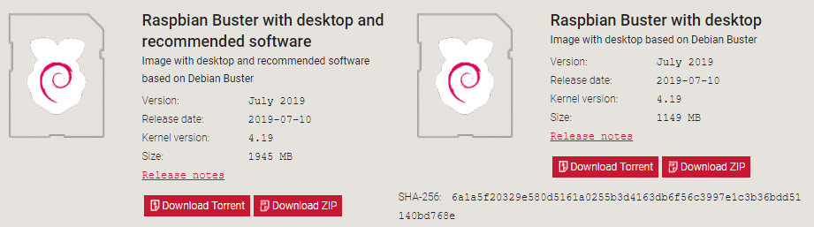
Server 구현 – OS 설정 (2/2)
IoTivity를 Raspberry Pi에서 돌리기 위해 SD card에 OS 설치
  https://www.raspberrypi.org/downloads/raspbian/

Slide 28
Server 구현 – GPIO (1/2)
IoTivity-Lite-Setup 을 통해 Get, Set 함수의 틀을 제공받을 수 있으나 함수의 내용은 직접 개발하여야 함
센서에 접근하려면 GPIO 개발이 필요함
  본 과제에서는 WiringPi¹⁾를 사용할 예정
WiringPi 설치
  git clone git://git.drogon.net/wiringPi
  cd wiringPi
  git pull origin
  ./build
  gpio readall
IoTivity-Lite에 WiringPi 인식
  iotivity-lite/port/linux/Makefile의 LIBS에 -lwiringPi 추가
http://wiringpi.com/
Notes:
WiringPi is a PIN based GPIO access library written in C for the BCM2835, BCM2836 and BCM2837 SoC devices used in all Raspberry Pi. versions.

Slide 29
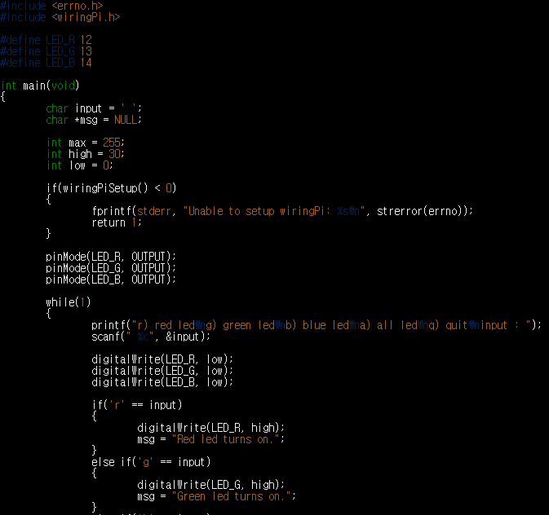
Server 구현 – GPIO (2/2)
WiringPi 코드 예시
  3색 LED 제어 코드
#include <wiringPi.h>
wiringPiSetup()
pinMode
  pinMode(LED_R, OUTPUT)
digitalWrite
  digitalWrite(LED_R, high)
Notes:
WiringPi is a PIN based GPIO access library written in C for the BCM2835, BCM2836 and BCM2837 SoC devices used in all Raspberry Pi. versions.
general-purpose input/output

Slide 30
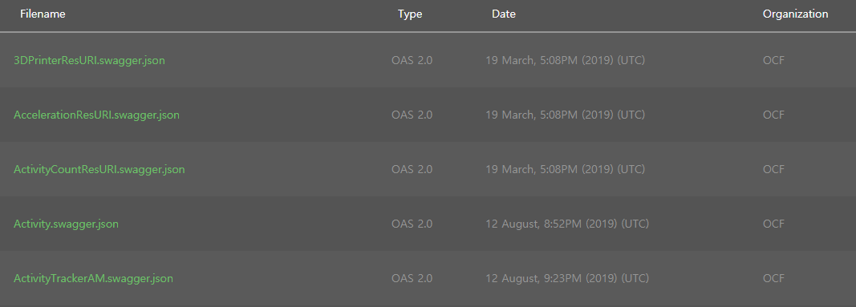
Server 구현 – OneIoTa¹⁾
OneIoTa:
  OCF가 만든 개방형 온라인 툴
  OCF의 표준화된 데이터 모델 Repository
  데이터 모델의 크라우드 소싱을 통해 신속한 개발을 보조
https://oneiota.org/

Slide 31
Server 구현 – IoTivity-Lite-Setup (1/3)
edit_input.sh
  Resource를 설정
  example.json을 수정함. Default로 OneIoTa의 Binary switch resource로 설정되어 있음
  개발하고자 하는 Resource로 수정
gen.sh
  설정된 Resource에 대한 기초 코드 생성
edit_code.sh
  생성된 코드 위에 GPIO 코드 추가 등 개발 진행
  iot-lite/iotivity-lite/apps/device_builder_server.cpp 를 수정함
build.sh
  make –f devbuildmake DYNAMIC=1 device_builder_server
run.sh
  iot-lite/iotivity-lite/port/linux/device_builder_server 실행
Start
edit_input.sh
gen.sh
Initial Code
edit_code.sh
Edited Code
build.sh
OK
run.sh
Finish

Slide 32
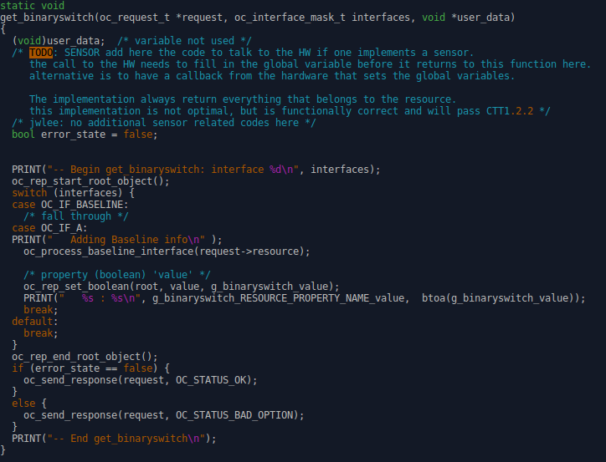
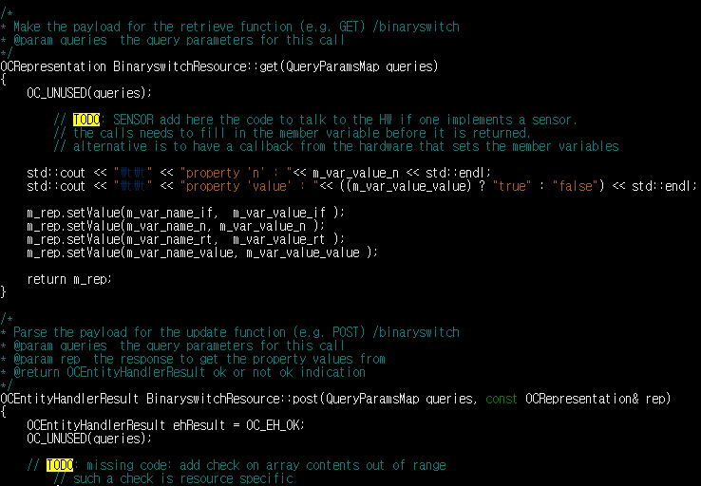
Server 구현 – IoTivity-Lite-Setup (2/3)
iot-lite/iotivity-lite/apps/device_builder_server.cpp
  gen.sh를 통해 자동 생성되며 edit_code.sh를 통해 수정함
edit_input.sh를 통해 설정한 Resource에 필요한 함수들의 원형이 자동 생성됨
  참고: BinaryswitchResource에 대해 Get, Post 함수가 생성된 모습

Slide 33
Server 구현 – IoTivity-Lite-Setup (3/3)
gen.sh 실행시 오류
  DeviceBuilder/DeviceBuilder_IotivityLiteServer.sh 코드 문제
  PIP3 -U를 PIP3 --user -U로 수정하여야 정상 실행됨
gen.sh를 통해 생성된 initial code 문제
  post 관련 함수에서 int64_t로 선언되어야 할 변수들이 int로 선언되어 있음
  호환이 되지 않기 때문에 initial code 그대로 build하면 오류 발생
  자동 생성 코드 중 타입이 올바르지 않은 변수들을 수동으로 고쳐야 정상 작동함
Credential 파일 생성 문제
  build.sh는 credential용 디렉토리로 device_builder_server_creds를 생성하나, 프로그램은 devicebuilderserver_creds를 사용하도록 작성되어 있음
  같은 이유로 ./reset.sh도 작동하지 않음
    동일 디렉토리명 사용으로 해결

Slide 34
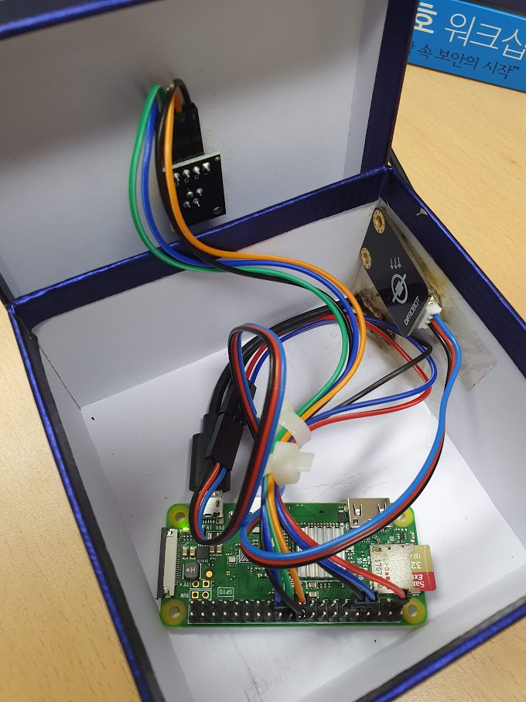
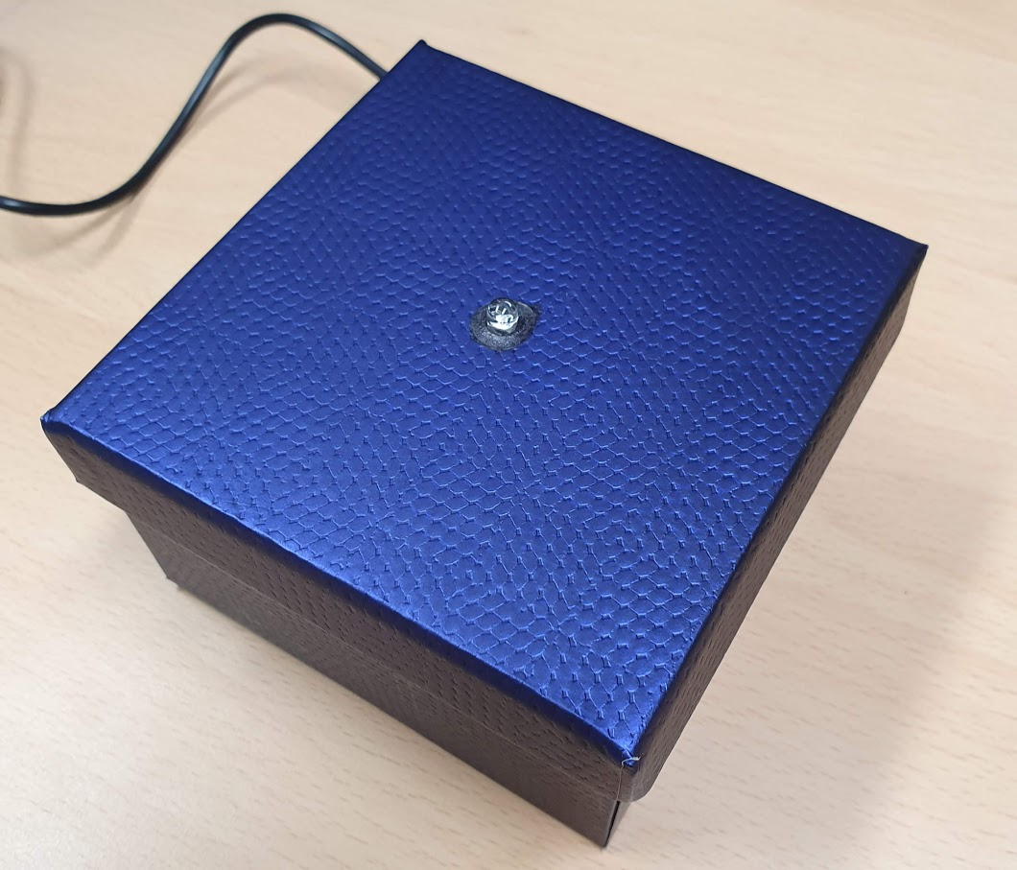
Server 구현 – GPIO 구성 (1/2)

Slide 35
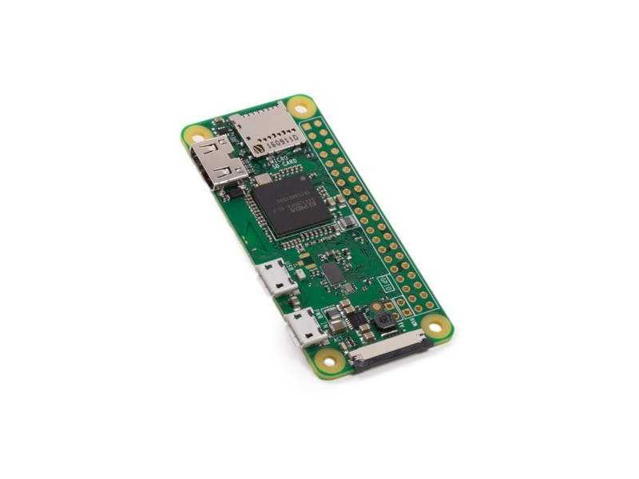
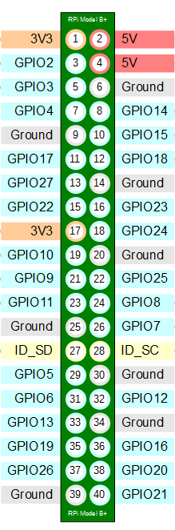
Server 구현 – GPIO 구성 (2/2)
Raspberry Pi Zero W 사용
  Router로 사용할 수 있는 WiFi 모듈을 가지고 있음
  GPIO 사용 가능
GPIO 구성
  WiringPi 기준 7, 12, 13, 14번 PIN을 이용
  PIN_LIGHT_SENSOR 7
  PIN_LED_R 12
  PIN_LED_G 13
  PIN_LED_B 14

Slide 36

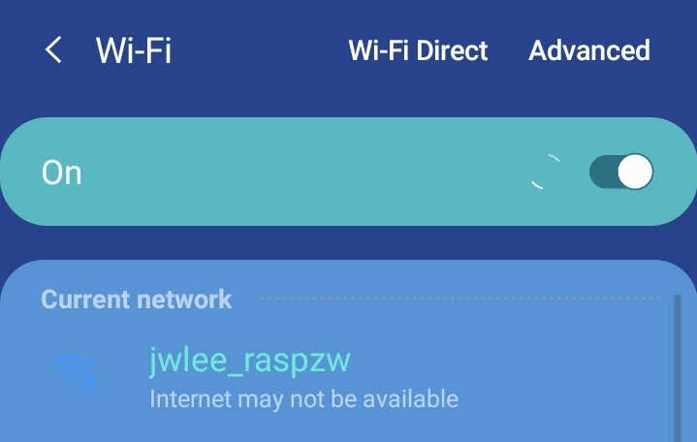
Server 구현 – WiFi 구성
Client가 Server에 바로 접속할 수 있도록 하기 위해 Server의 WiFi 구성을 조절함¹⁾
Server를 192.168.4.1로 두어, 192.168.4.2/10에 Client가 접속 할 수 있도록 수정
https://raspberrypi.stackexchange.com/questions/89803/access-point-as-wifi-router-repeater-optional-with-bridge

Slide 37


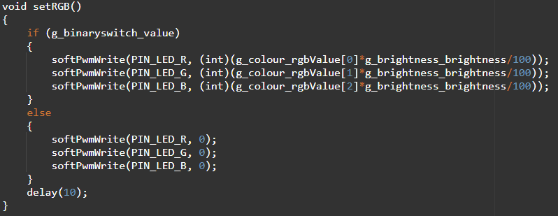
Server 구현 – device_builder_server.c (1/3)
wiringPi 사용을 위해 코드를 추가
  LED 밝기 조절을 위해 softPwm 사용
GPIO 사용을 위해 핀 관련 코드 추가
LED RGB 설정 관련 코드 추가
https://raspberrypi.stackexchange.com/questions/89803/access-point-as-wifi-router-repeater-optional-with-bridge

Slide 38
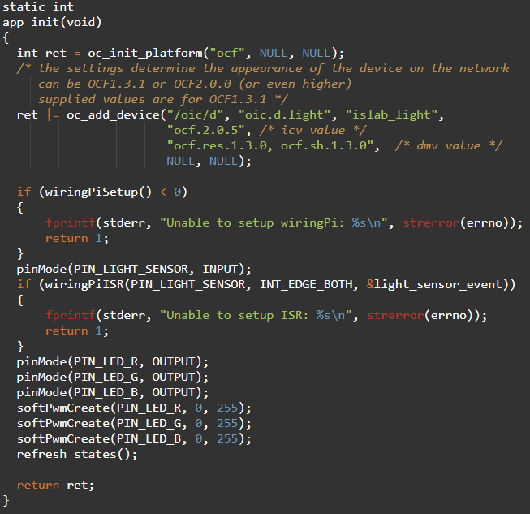
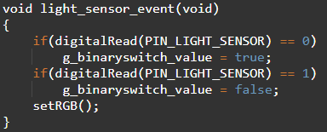
Server 구현 – device_builder_server.c (2/3)
조도센서 값 변화시 응답하는 Callback Method 추가
app_init(void)에 wiringPi 관련 초기화 코드 추가
https://raspberrypi.stackexchange.com/questions/89803/access-point-as-wifi-router-repeater-optional-with-bridge

Slide 39
Server 구현 – device_builder_server.c (3/3)
get_binaryswitch(oc_request_t *request, oc_interface_mask_t interfaces, void *user_data)
get_brightness(oc_request_t *request, oc_interface_mask_t interfaces, void *user_data)
get_colour(oc_request_t *request, oc_interface_mask_t interfaces, void *user_data)
post_binaryswitch(oc_request_t *request, oc_interface_mask_t interfaces, void *user_data)
post_brightness(oc_request_t *request, oc_interface_mask_t interfaces, void *user_data)
post_colour(oc_request_t *request, oc_interface_mask_t interfaces, void *user_data)

Slide 40
목차
OCF 개괄
OCF 상세
OCF 참고 구현 산출물 보고
  Server 구현
  Client 구현
  Manufacturer Certificate Based OTM 구현 상세

Slide 41
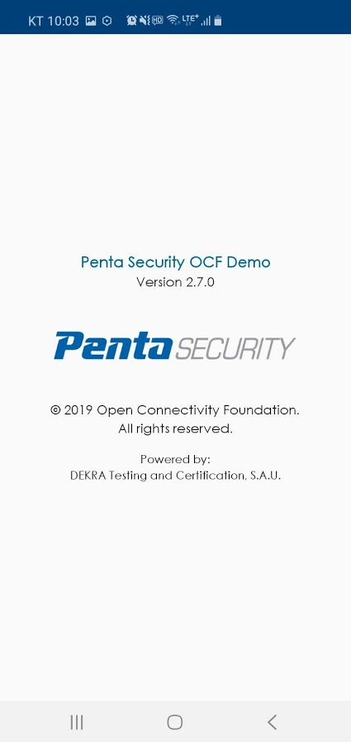
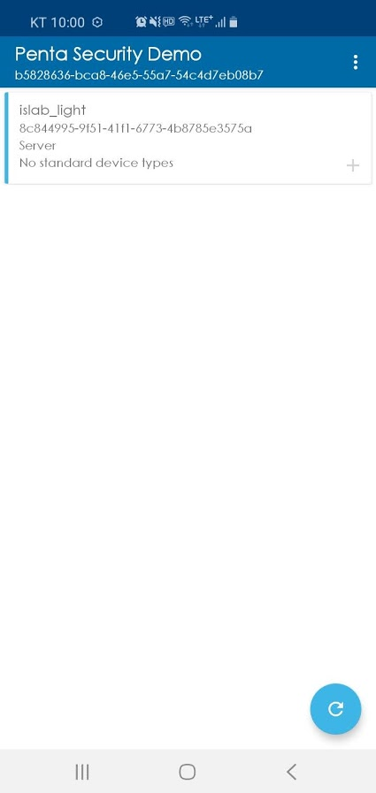
Client 구현 – Penta Security Demo
사용할 수 있는 단축키를 확인하려면 물음표를 누르세요.
실행 후 새로고침 수행 시 네트워크상에서 접근 가능한 모든 Server를 검색함
  islab_light (server 기본 이름) 이 연결 가능 상태로 표시됨
Server 아이템 우하단의 +를 눌러 Onboard 수행

Slide 42
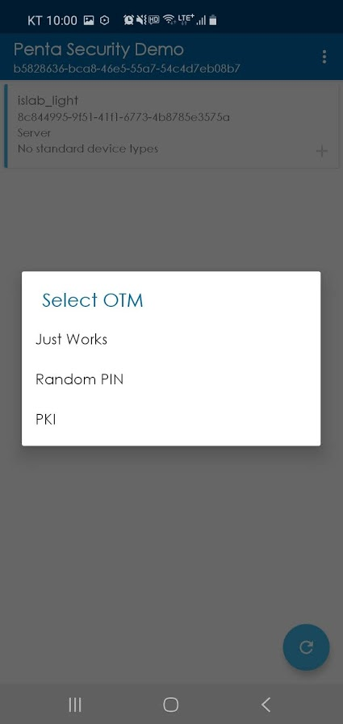
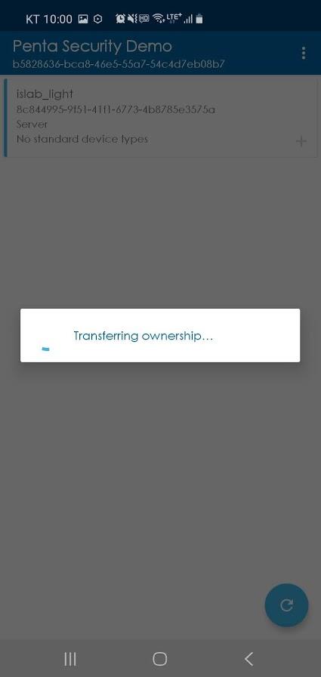
Client 구현 – Penta Security Demo
사용할 수 있는 단축키를 확인하려면 물음표를 누르세요.
Select OTM에서
  Just Works
  Random PIN
  PKI
중 하나를 선택
Onboard 후 Resource에 접근할 수 있음

Slide 43
Client 구현 – NDK Build
사용할 수 있는 단축키를 확인하려면 물음표를 누르세요.
Android에서 IoTivity-Lite를 이용하려면 NDK library를 직접 Build 하여야 함
  libiotivity-lite-jni.so
IoTivity-Lite의 swig branch 이용
  git checkout swig
  git apply <otgc-linux>/extlibs/patchs/remove_cred_by_credid.patch
  git apply <otgc-linux>/extlibs/patchs/bwt_fix.patch
  git apply <otgc-linux>/extlibs/patchs/timeout_fix.patch
Branch 설정 후 Android 디렉토리에서 make 수행
  cd <iotivity-lite>/port/android
  make NDK_HOME=<ndk-directory> ANDROID_API=21 DEBUG=1 SECURE=1 IPV4=1 TCP=0 PKI=1 DYNAMIC=1 CLOUD=0 JAVA=1 IDD=1
<iotivity-lite>/swig/iotivity-lite-java/libs 에 so 파일이 출력됨
Notes:
Simplified Wrapper and Interface Generator

Slide 44
목차
OCF 개괄
OCF 상세
OCF 참고 구현 산출물 보고
  Server 구현
  Client 구현
  Manufacturer Certificate Based OTM 구현 상세

Slide 45
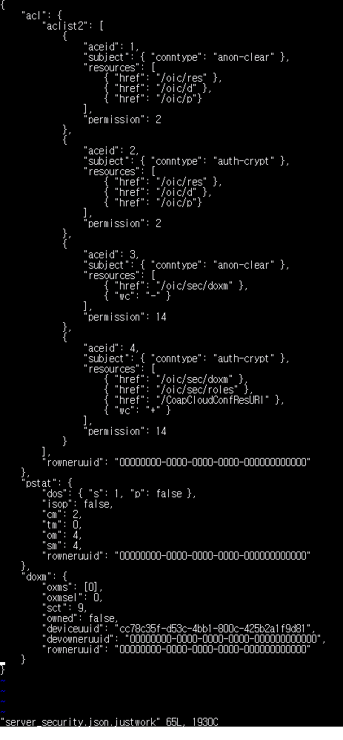
OTM 구현 상세 – Server (1/6)
기존 IoTivity에서 사용되었던 oic_svr_db_server_justworks.dat 등 단일 cbor 형태 파일을 통한 SVR 관리가 사라짐
  일부 코드는 header 등의 형태로 프로그램에 직접 삽입되게 수정되었으며, 프로그램의 첫 실행 시 여러 개의 cbor 파일이 생성됨
종래에는 json 형태의 단일 파일을 생성한 뒤 이를 cbor로 변환하여 프로그램에서 사용함
  ex) resource/csdk/security/provisioning/sample/ oic_svr_db_server_justworks.dat
Root Certificate, Intermediate Certificate, End-Entity Certificate 등도 cbor 파일 안에서 관리되었음

Slide 46
OTM 구현 상세 – Server (2/6)
직전 버전 IoTivity의 경우 SVR이 단독 파일로 관리되었고, oic_svr_db_server_justworks.dat 와 같은 이름과 같이 허용 OTM의 설정이 필요하였음
IoTivity-Lite 2.0.5에서는 OTM의 설정이 간편해짐
  유저가 직접 작성해야 했던 cbor 포맷의 dat 확장자 파일으로부터
  ↓
  자동 생성 도구를 통해 관련 코드가 생성되는 방식으로 변화

Slide 47
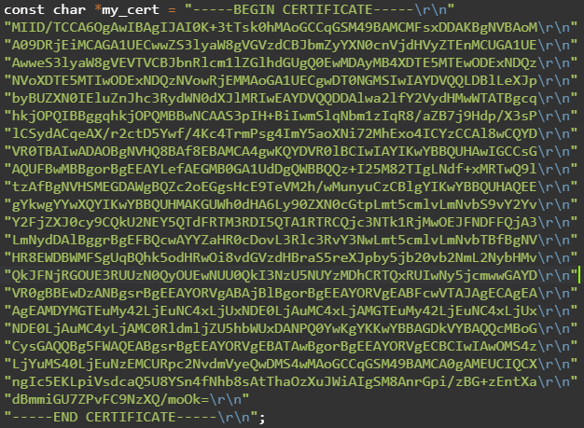
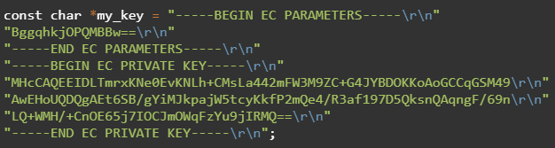
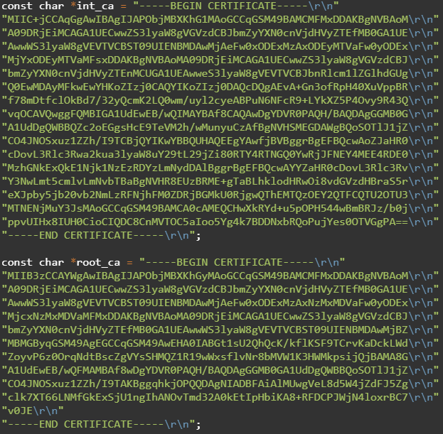
OTM 구현 상세 – Server (3/6)
OTM을 위한 인증서는 pki_certs.h 형태로 프로그램에 직접 삽입됨

Slide 48
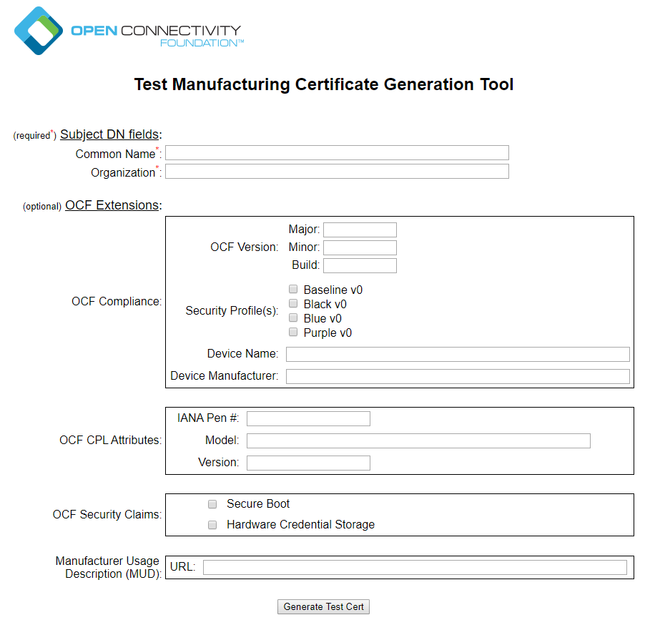
OTM 구현 상세 – Server (4/6)
pki_certs.h 생성 방법
X.509 v3 Certificate Chain을 Zip 형태로 생성
  https://pki.openconnectivity.org/ocfTestCerts/
IoTivity에서는 상기 페이지에 curl을 통해 접근하여 pki_certs.zip을 생성함
이후 IoTivity-Lite-Setup에 포함된 pki2include.py를 이용

Slide 49
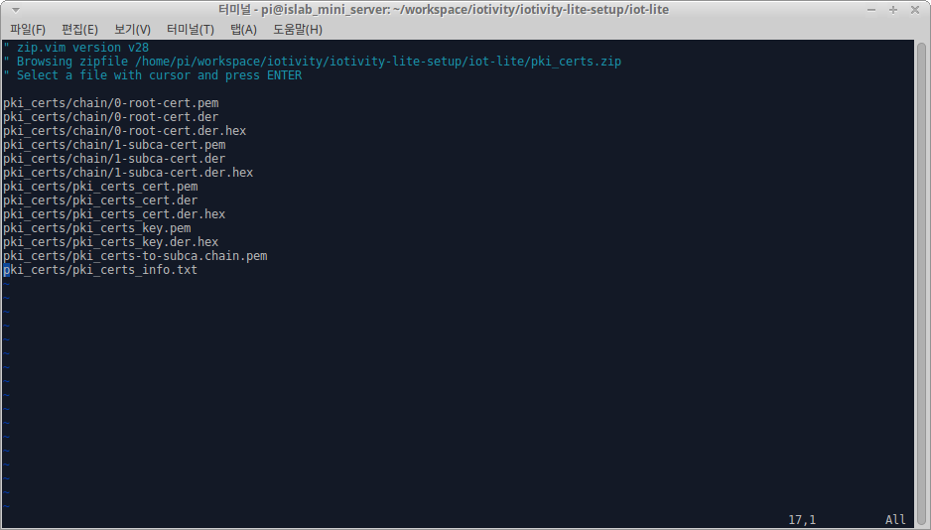
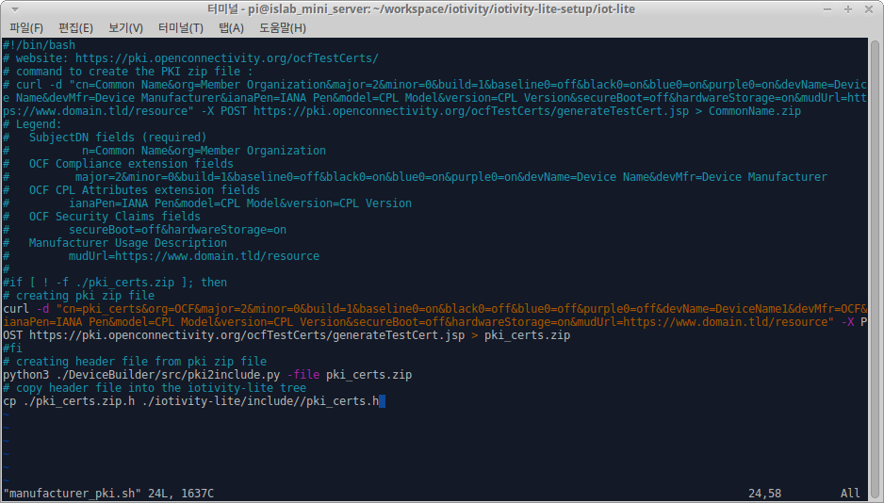
OTM 구현 상세 – Server (5/6)
pki_certs.zip
  root-cert
  subca-cert
  pki-cert
  pki-cert-key
pki_certs.h 생성 코드
  OCF Test Manufacturing Certificate Generation Tool에 맞추어져 있음

Slide 50
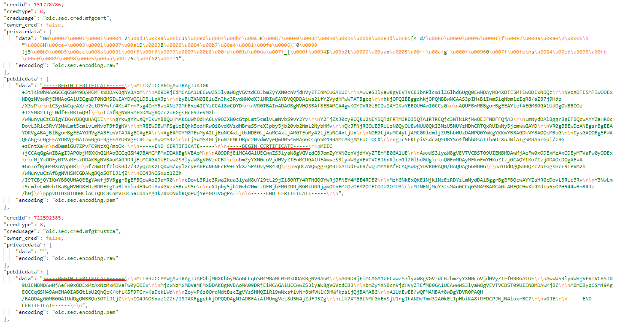
OTM 구현 상세 – Server (6/6)
프로그램의 첫 실행 시 pki_certs.h 등의 정보를 이용해 cbor 파일을 생성함
  Server의 상태가 변할 때마다 cbor 파일을 수정하여 상태를 관리함
  첫 실행시 생성된 cred_0 cbor 파일의 내부 (편의상 json으로 출력함)
EE Key
EE Cert.
Int. Cert.
Root Cert.

Slide 51
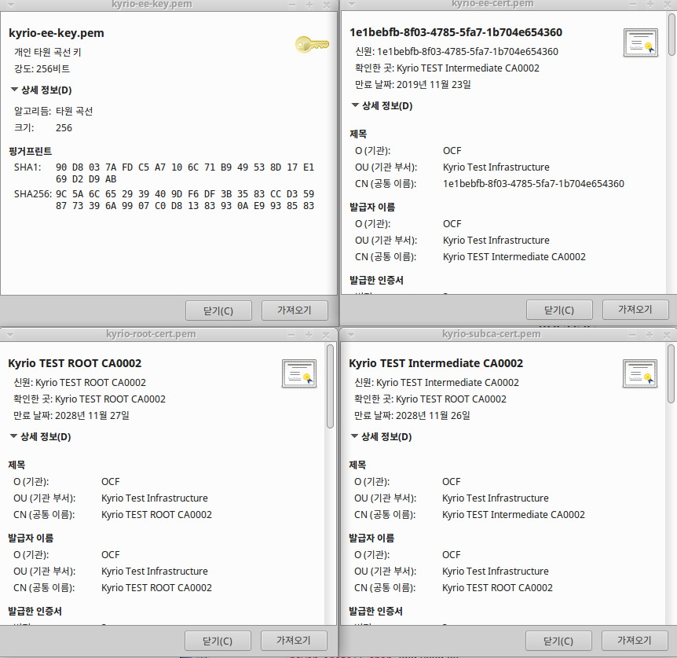
OTM 구현 상세 – Client (1/2)
안드로이드의 Assets 형태로 필요한 인증서들을 Client에 추가
pem 형태 그대로 Assets에 추가

Slide 52
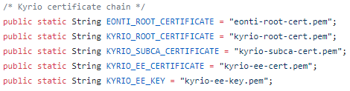
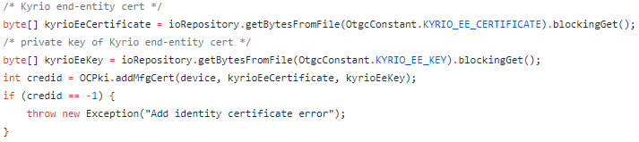
OTM 구현 상세 – Client (2/2)
Server와 마찬가지로 pem 파일을 이용하여 Client의 SVR을 관리할 새로운 파일을 생성함
Constant 파일 →
InitializeIotivityUseCase.java →

Slide 53
OTM 구현 상세 – OCF 표준 변화
OCF가 2.1.0이 되며 표준 문서 내용에 변화가 생김
Ex)
  OTM 수행 후 Owner가 Server의 Owner credential을 설정하는 부분
  OCF 2.0.3 에서는 Owner credential이
    Symmetric credential (표준 Figure 20 & Table 8) 이거나
    Asymmetric credential (표준 Figure 21 & Table 9) 일 수 있었음
  OCF 2.1.0 에서는 Asymmetric credential이 삭제됨
Notes:
1519 In particular when OBT establishes symmetric owner credentials as part of OTM sequence:
1520 – The OBT generates a Shared Key using the SharedKey Credential Calculation method
1521 described in 7.3.2.
1522 – The OBT sends an empty key to the new Device’s "/oic/sec/cred" Resource, identified as a
1523 symmetric pair-wise key. The Subject UUID of the "/oic/sec/cred" entry shall match the Device
1524 UUID of the OBT.
1525 – Upon receipt of the OBT’s symmetric owner credential, the new Device shall independently
1526 generate the Shared Key using the SharedKey Credential Calculation method described in 7.3.2
1527 and store it with the owner credential.
1528 – The new Device shall use the Shared Key owner credential(s) stored via the "/oic/sec/cred"
1529 Resource to authenticate the owner during subsequent connections

Slide 54
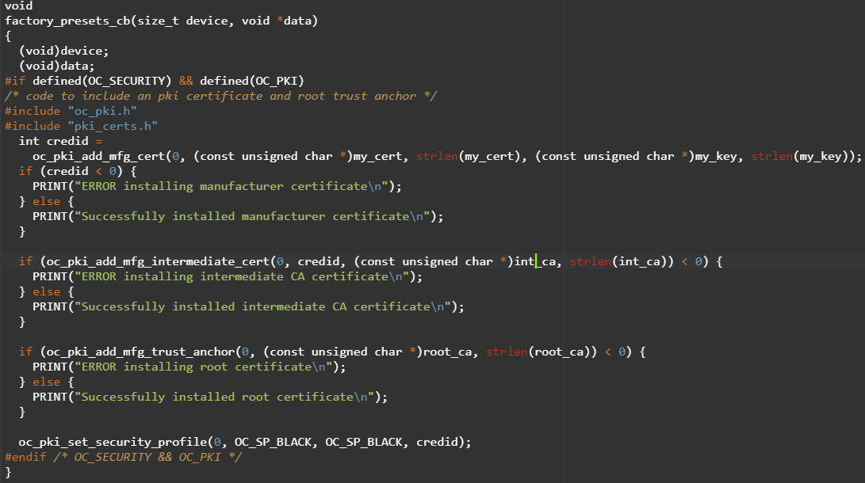
OTM 구현 상세 – MFG OTM 코드 (1/2)
Server 측
Notes:
자동 생성되는 factory_presets_cb. OC_SP_BLACK에 주의.

Slide 55

OTM 구현 상세 – MFG OTM 코드 (2/2)
Client 측
org.iotivity.OCObt 이용

Slide 56

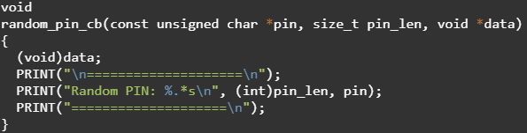
OTM 구현 상세 – 기타 OTM 코드 (1/2)
Just Works:
  Server 측에는 별도로 코드를 작성할 필요가 없음
  Client 측은 다음 코드가 필요 →
Random Pin:
  Server →
  디스플레이에 pin을 출력할 수 있도록 random_pin_cb 작성

Slide 57
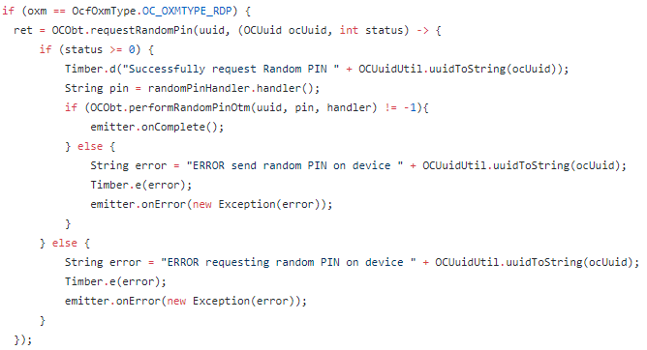
OTM 구현 상세 – 기타 OTM 코드 (2/2)
Random Pin:
  Client →

Slide 58
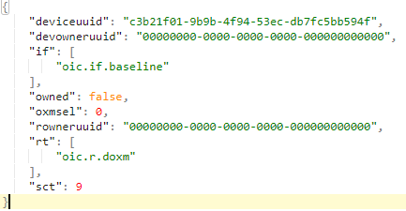
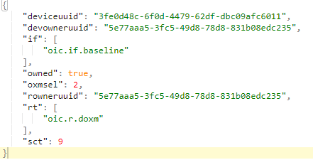
OTM 구현 상세 – MFG OTM과 cbor (1/3)
devicebuilderserver_creds/doxm_0
MFG OTM 수행 전
MFG OTM 수행 후
Notes:
MFG OTM 수행 전/후의 cbor 파일 내용을 json 출력으로 비교한다.
deviceuuid는 OTM 수행 후 permanent한 것으로 바뀐다.

Slide 59
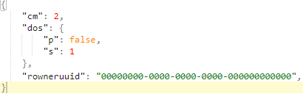
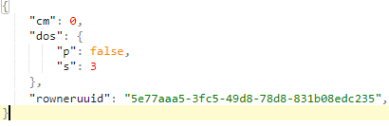
OTM 구현 상세 – MFG OTM과 cbor (2/3)
devicebuilderserver_creds/pstat_0
MFG OTM 수행 전
  “s”는 Onboarding 상태
    1: Ready for Ownership Transfer
    2: Ready for Provisioning
    3: Ready for Normal Operation
  “p”는 pending 상태
    “s”의 변화가 pending 상태일 경우 true
MFG OTM 수행 후
Notes:
MFG OTM 수행 전/후의 cbor 파일 내용을 json 출력으로 비교한다.

Slide 60
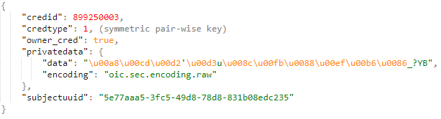
OTM 구현 상세 – MFG OTM과 cbor (3/3)
devicebuilderserver_creds/cred_0
Credential SVR은 내용이 많으므로 변화된 부분만 표시
OTM의 결과로 Symmetric pairwise key가 생성됨
Notes:
MFG OTM 수행 전/후의 cbor 파일 내용을 json 출력으로 비교한다.

Slide 61
시연

Slide 62
감사합니다

